Slide 1
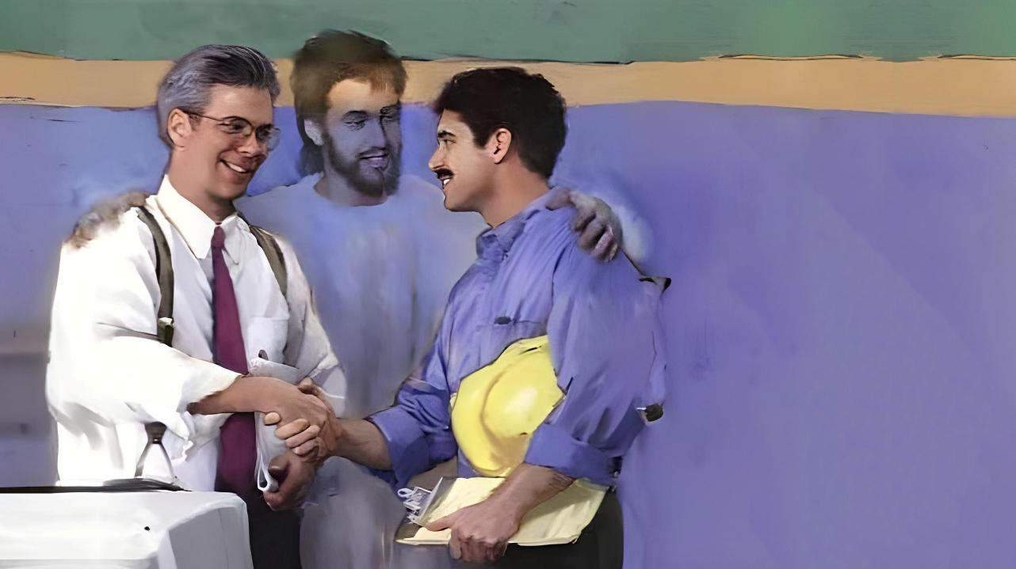
Lesona 12 hatao ny 21 Martsa, 2026
MIARA-MONINA

Slide 2
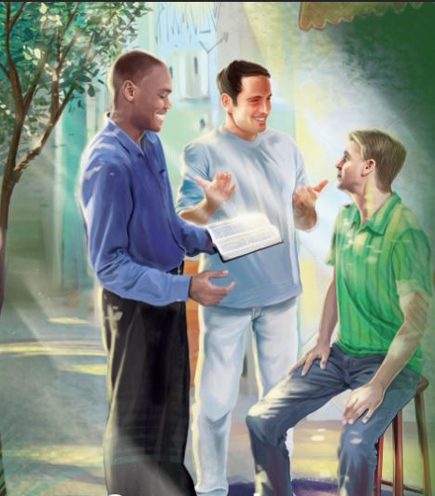
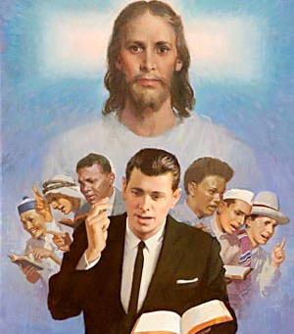
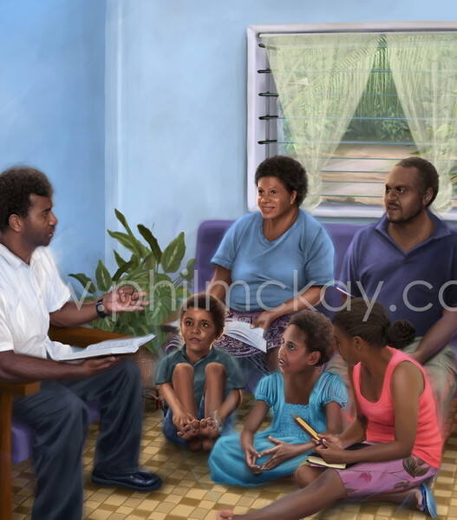

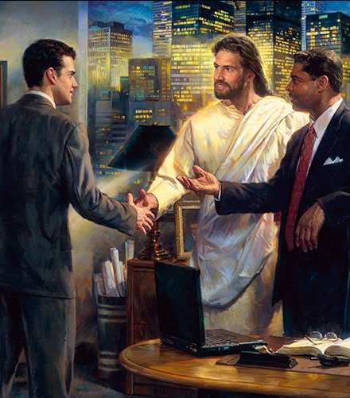

“Aoka ny fiteninareo ho amin'ny fahasoavana mandrakariva, ho mamy sira, mba ho fantatrareo izay tokony havalinareo ny olona rehetra” Kolosiana 4:6

Slide 3


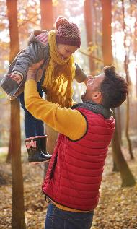
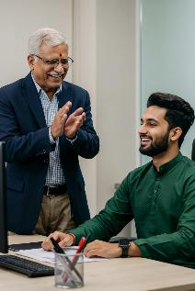
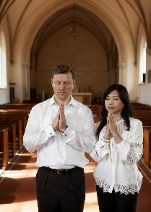

Ao amin'ny ampahany fampiharana kokoa amin'ny taratasiny, dia miresaka momba ny fifandraisana eo amin'ny faribolana samihafa izay isian'ny hery miasa mangina i Paoly.
Miteraka tsy fifankazahoana sy fifandirana ny fifandraisana. Noho izany dia ilaina ny firindrana, fifanarahana ankapobeny eo amin'ny soatoavina, sy ny tanjona hokendrena.
Manome antsika fitsipika mahasoa i Paoly ny amin'ny fomba hanatsarana ny fifandraisan’ny mpivady, ny ray aman-dreny sy ny zanaka, ny tompo sy ny mpanompo, ny mpirahalahy sy ny mpirahavavy ao am-piangonana, ary ny mpino sy ny tsy mino.
Fifandraisana eo amin’ny mpivady (Kol. 3:18-19)
Fifandraisana eo amin’ny ray aman-dreny sy ny zanaka (Kol. 3:20-21)
Fifandraisana eo amin'ny mpampiasa sy ny mpiasa (Kol. 3:22-25; 4:1)
Fifandraisana ao am-piangonana (Kol. 4:2-4)
Fifandraisana amin’ny tsy mino (Kol. 4:5-6)

Slide 4




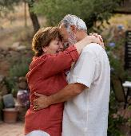


FIFANDRAISANA EO AMIN’NY MPIVADY
“Hianareo vehivavy, maneke ny vadinareo araka izay mety hatao ao amin'ny Tompo. Hianareo lehilahy, tiava ny vadinareo. ary aza sosotra aminy.” (Kolosiana 3:18-19)
Nosoratana tamin’ny fotoana iray ihany ny epistily ho an’ny Kolosiana sy ny Efesiana, ary samy mirakitra torohevitra mitovy (sy mifameno) momba ny mpivady (Kol. 3:18-19; Efes. 5:21-33).
Ny vehivavy dia manaiky ny vadiny (Kol. 3:18; Efes. 5:22-24)
Izany fileferana izany dia ao anatin’ny fifanekena (Efes. 5:21), ary tsy maintsy “araka izay mety hatao ao amin’ny Tompo.”
Tokony ho tia ny vadiny ny lehilahy (Kol. 3:19; Efes. 5:28)
Tia toy izay nitiavan’i Kristy antsika
(Efes. 5:25)
Tompon’andraikitra amin’izay mahasoa ny vadiny izy
(Efes. 5:29)
Tsy "mitratrevatreva" (tsy mampahatezitra, tsy mahery setra, tsy lozabe)
Tokony hiara-hiasa toy ny tarika iray ny mpivady, hifampidinika, ary handray fanapahan-kevitra iraisana, ka ny lehilahy no mpitarika idealy ao amin’ny fianakaviana. Tokony hikatsaka hatrany izay hahasoa ny andaniny ny ankilany.

Slide 5

“Aoka ny tsirairay samy hanome fitiavana fa tsy hitaky. Kolokoloy izay mendrika indrindra ao aminao, ary aoka ho malaika hamantatra ny toetra tsara eo amin’ny tsirairay. Ny fahatsapana fa ankasitrahana ny tena dia famporisihana mahafinaritra sady mahafam-po. Mandrisika ny fiezahana hanao tsara hatrany ny firaisam-po sy ny fanajana, ary na ny fitiavana aza dia mitombo satria mandrisika ho amin'ny tanjona ambony kokoa. […]
Natao hanaja ny vadiny ny vehivavy. Natao ho tia sy hikarakara ny vadiny ny lehilahy; ary satria mampiraisin'ny voadim-panambadiana izy ireo, dia tokony hahatonga azy ireo ho iray ao Aminy koa ny finoany an’i Kristy. Inona no mety hakasitrahan’Andriamanitra indrindra mihoatra ny fahitana ireo izay miditra ao amin’ny fanambadiana ka miaraka mikatsaka ny hianatra momba an’i Jesosy sy ny ho feno kokoa hatrany ny Fanahiny?
EGW (The Christian Home, p. 107, 114)

Slide 6




FIFANDRAISANA EO AMIN’NY RAY AMAN-DRENY SY NY ZANAKA
“Hianareo zanaka, maneke ny ray aman-dreninareo amin'ny zavatra rehetra; fa ankasitrahana ao amin'ny Tompo izany. Hianareo ray, aza mampahasosotra ny zanakareo, fandrao mamoy fo izy. (Kolosiana 3:20-21)
Eo amin’ny fiaraha-monina ankehitriny, ny teny hoe “ray aman-dreny” dia tokony hampiharina amin’ny ankohonana naorina anaty fanambadiana sy ho an'ny ray aman-dreny tokan-tena. Araka ny voalazan’i Paoly, ny fifandraisana tsara dia tsy andraikitry ny ray aman-dreny ihany, fa an’ny zanaka ihany koa.
Ny andraikitry ny zanakalahy sy ny zanakavavy (Kol. 3:20; Efes. 6:1-3)
Tsy safidy ny fankatoavan’ny ankizy
Miorina amin’ny didy fahadimy io fankatoavana io
Ankoatra izany, misy valisoa manaraka ny fankatoavana
Ny andraikitry ny ray aman-dreny (Kol. 3:21; Efes. 6:4)
Mitaiza azy ireo ka tsy manao izay mahasosotra azy, izay mety hahatonga fahakiviana
Tsy mampahatezitra azy ireo amin'ny tsy fananana faharetana na amin'ny filana voatsiary
Mitaizana azy ireo amin'ny lalan’Andriamanitra (Deot. 6:6-7; Ohab. 22:6)
Ny fiaraha-mivavaka ataon'ny mpianakavy maraina sy/na hariva dia zava-dehibe ho an’ny zanatsika mba hianarany ny momba an’Andriamanitra sy handraisany fanapahan-kevitra ho amin’ny fiainana mandrakizay. Ary aoka tsy hohadinoina fa ny ohatra asehontsika no mpanabe lehibe indrindra ho an'ny zanatsika.

Slide 7

“Ry ray aman-dreny, aoka ho hitan'ny zanakareo fa tia azy ianareo ary hanao izay rehetra azonareo atao hahasambatra azy ireo. Raha manao izany ianareo, dia hanan-danja bebe kokoa ao an-tsain'izy ireo ny fameperana tsy maintsy ataonao. Amim-pitiavana sy amim-pangorahana no hitondrao ny zanakareo, ary tsarovy fa “ny anjeliny dia mahita mandrakariva ny tavan’ny Raiko Izay any an-danitra.” Raha tianareo ny hanatanterahan’ny anjely ny asa nomen’Andriamanitra azy ireo ho an’ny zanakareo, dia miaraha miasa aminy amin’ny fanaovana ny anjaranao.”
EGW (The Christian Home, p. 193)

Slide 8



FIFANDRAISANA EO AMIN'NY MPAMPIASA SY NY MPIASA
“Hianareo mpanompo, maneke ny tomponareo araka ny nofo amin'ny zavatra rehetra, tsy amin'ny fanompoana eo imaso, tahaka ny mpila sitraka amin'olona, fa amin'ny fahatsoram-po, matahotra ny Tompo.” (Kolosiana 3:22)
Tsy misy ifandraisany firy amin’ireo karazana fanandevozana izay, indrisy, mbola misy hatramin’izao ny fanompoana nisy tamin’ny andron’i Paoly. Noho izany, dia ao anatin'ny tontolon-kevitry ny mpampiasa/mpiasa no tsy maintsy andraisantsika an'io torohevitra io.
Ny fitondran-tenan’ny mpiasa (Kol. 3:22-25; Efes. 6:5-8)
Manao izay tsara indrindra mandrakariva, na dia tsy misy mahita aza
Miezaka ny ho tonga lafatra amin’ny asa atao, toy ny ho an’Andriamanitra
Manaiky ny fananarana ara-drariny
Misy valiny ny asa tsara
Na ratsy aza ny mpampiasa antsika dia tsy manala antsika amin'ny fankatoavana izany (1Pet2:18)
Ny fitondran-tenan’ny mpampiasa (Kol. 4:1; Efes. 6:9)
Mitondra amin'ny rariny sy ny hitsiny
Tsy mampiasa fandrahonana na mila voatsiary
Ny mpampiasa rehetra dia manana Lehibe eo amboniny, izay hampamoaka azy
Isika rehetra, na mpampiasa na mpiasa, dia mpanompon’i Kristy (andevo), satria manompo Azy isika.

Slide 9

“Tsy adidin’ny apostoly Paoly ny handrava amin'ny fomba miangatra na amin'ny fomba mitratrevatreva izany fahazarana teo amin’ny fiaraha-monina izany. Satria raha nanandrana nanao izany izy, dia ho voasakana ny fandrosoan'ny fitoriana ny filazantsara. Tamin'ny fampianarany kosa no nanehoany mibaribary ny faharatsian'ny fanandevozana, ka raha narahina ireny heviny ireny dia tsy maintsy hirodana ho azy io fanandevozana io. […]
Asehon'ny finoana Kristiana fa misy fifantorana ety dia ety eo amin’ny tompo sy ny mpanompo, eo amin'ny mpanjaka sy ny vahoakany, eo amin'ny mpitory ny filazantsara sy ny mpanota tsy mendrika izay nandray famelan-keloka teo amin’i Kristy. Novidiny tao amin'ny Ra iray izy rehetra, nahazo famelombelomana avy tamin'ny Fanahy iray; ary iray ihany ao amin'i Kristy Jesosy.
EGW (Vavolombelona Mahery, p. 399-400)

Slide 10


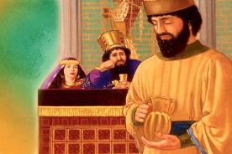
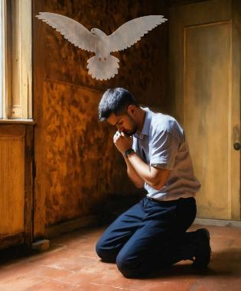
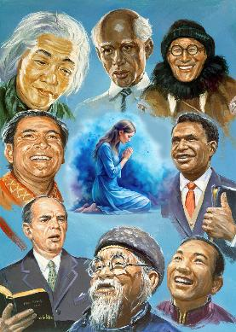
FIFANDRAISANA AM-PIANGONANA
“Mahareta amin'ny fivavahana, ka miambena amin'izany amin'ny fisaorana” (Kolosiana 4:2)
Didiana isika “hifampivavaha” satria “mahery indrindra ny fiasan'ny fivavaky ny marina.” (Jakoba 5:16).
Ankoatra ny vavaka maraina sy hariva, dia manoro hevitra antsika i Paoly mba hivavaka amin’ny fotoana rehetra (Kol. 4:2; Efes. 6:18; 1 Tes. 5:17). Toa an’i Nehemia izay nivavaka mangina teo anatrehan’ny mpanjaka (Neh. 2:4), dia tombontsoa ho antsika ny mivavaka amin’ny toerana rehetra sy amin’ny toe-javatra rehetra.
Ankoatra izany, dia manana toky isika fa ny Fanahy Masina no manova ny vavaka ataontsika mba ho ankasitrahana izany (Rom. 8:26).
Manao fangatahana manokana i Paoly mba hivavaka ho an’ireo izay mitory ny filazantsara (Kol. 4:3-4; Efes. 6:19). Tsy maninona na kely na be traikefa amin’ny fitoriana ny filazantsara ny mpitory; tsy misy olona ampy amin'izany asa izany. Tsy nivavaka fotsiny ny tenan’i Paoly, fa nangataka an’ireo rahalahy koa mba hivavaka ho azy, mba ho marina ny teniny.

Slide 11

“Amin'ny ezaka tsirairay eny amin'ny toerana rehetra izay itondrana ny fahamarinana dia ilaina toe-tsaina hafa, fanomezam-pahasoavana samihafa, drafitra samihafa ary fomba fiaraha-miasa iraisana. Tokony samy hanao ho zava-dehibe ny fiaraha-midinika, ny fiaraha-mivavaka. Hoy i Kristy: “Raha misy roa aminareo mifanaiky ety ambonin'ny tany na amin'inona na amin'inona ka hangataka izany, dia ho azony avy amin'ny Raiko Izay any an-danitra izany.” (Matio 18:19)”
EGW (Selected Messages, vol. 3, p. 24)

Slide 12

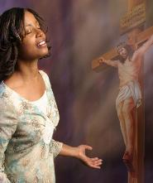
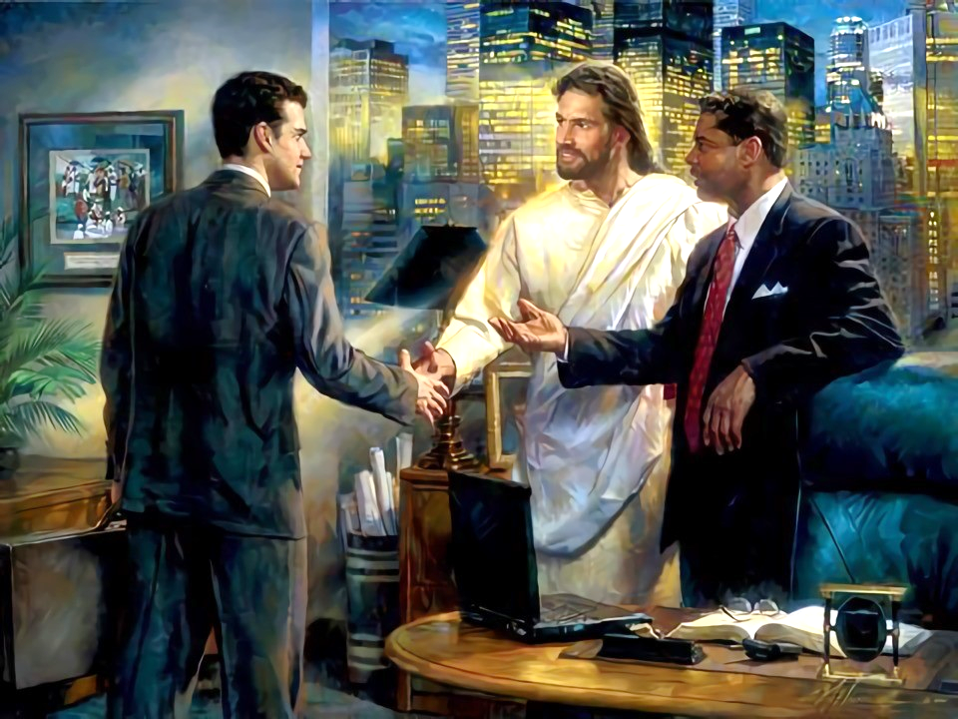
FIFANDRAISANA AMIN’NY TSY MINO
“Mandehana amin'ny fahendrena amin'izay ao ivelany, hararaoty ny andro azo anaovan-tsoa.” (Kolosiana 4:5)
Manana tombontsoa lehibe isika: nampianarina antsika izay nataon’i Jesosy ho antsika; nekentsika izany; ary azontsika antoka ny famonjena antsika.
Mahafantatra izany isika satria nambara tamintsika izany. Dia toy izany koa: tsy maintsy mizara izany amin’ny hafa isika. Ahoana no ilazan’i Paoly ny tokony hifandraisantsika amin’ny “olona any ivelany”, dia ireo izay mbola tsy mahafantatra an’i Jesosy (Kol. 4:5-6)?
Amin’ny fahendrena
Mila “ny fahendrena avy any ambony” (Jakoba 3:17) isika eo amin’ny fifandraisantsika amin’ireo izay mbola tsy mahafantatra an’i Jesosy
Amin’ny fahalemem-panahy
Tokony ho mendrika mandrakariva ny fitenintsika mba hihaino antsika am-pifaliana izy ireo.
Amin'ny fiteny "mamy sira”
Tokony hifanaraka amin’ny olona sy ny tontolo manodidina azy ny resaka ataontsika.
Famaliana araka ny tokony ho izy
Koa satria tsy mitovy ny olona tsirairay, dia ny Fanahy Masina no hitarika antsika amin’izay tokony havaliantsika

Slide 13

“Ny tena fahalalam-pomba miaro fahamarinana sy rariny dia tsy vitan’ny hoe mahasoa ny fiainana ihany fa manome hatsarana sy hanitra koa. Ny teny feno hatsaram-panahy, sy ny endrika mirana, dia mandefa hatsarana ho an'ny Kristiana ka mahatonga hery mahataona tsy hay toherina. Amin’ny fanadinoany ny tenany, amin’ny fahazavana sy ny fiadanana ary ny fifaliana izay atolony tsy an-kiato ny hafa, no hahitany ny tena fahasambarana.
Aoka isika hanadino ny tenatsika, ary hiambina mandrakariva mba hitondra fifaliana ho an'ny hafa, hanamaivana ny enta-mavesany amin’ny hatsaram-panahy feno fitiavana sy ny asa tsy misy fitiavan-tena.”
EGW (In Heavenly Places, 22 Jona)

